Slide 1
Δομές Δεδομένων και Τεχνικές Προγραμματισμού
Μανόλης Κουμπαράκης

Slide 2
Εισαγωγή
Ιστοσελίδα του μαθήματος: http://cgi.di.uoa.gr/~k08/
Βαθμολόγηση:
10 εργαστήρια: 9*0.2=1.8 μονάδες + 0.2 μονάδες το μπόνους 10^{ο} εργαστήριο
3 εργασίες: 3*1.6=4.8 μονάδες
Τελική εξέταση: 3.4 μονάδες
Περιβάλλον για συζήτηση, απορίες κλπ.: piazza
Εγγραφή στα εργαστήρια από το e-class. Υπάρχουν 6 ομάδες εργαστηρίων + 1 ομάδα για φοιτητές από έτος > 1^{ου} που δεν επιθυμούν να παρακολουθήσουν το εργαστήριο, είναι όμως υποχρεωμένοι να υποβάλουν τις εργαστηριακές εργασίες.
Εγγραφή στο piazza από την ιστοσελίδα του μαθήματος.

Slide 3
Γιατί Πρέπει να μας Ενδιαφέρουν οι Δομές Δεδομένων
Είναι θεμελιώδες τμήμα της Πληροφορικής!
Τις συναντάμε παντού!
Ας δούμε μερικά μοντέρνα παραδείγματα …

Slide 4

Διαδίκτυο, Παγκόσμιος Ιστός: Γράφοι

Slide 5
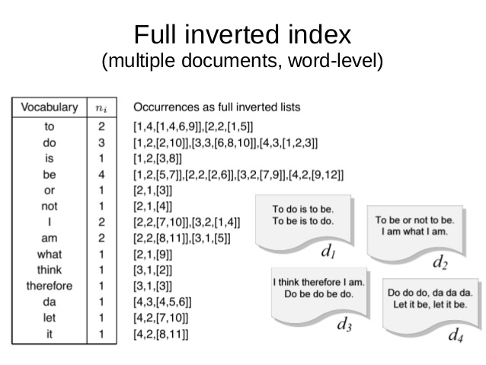

Μηχανές Αναζήτησης: Inverted Indices

Slide 6

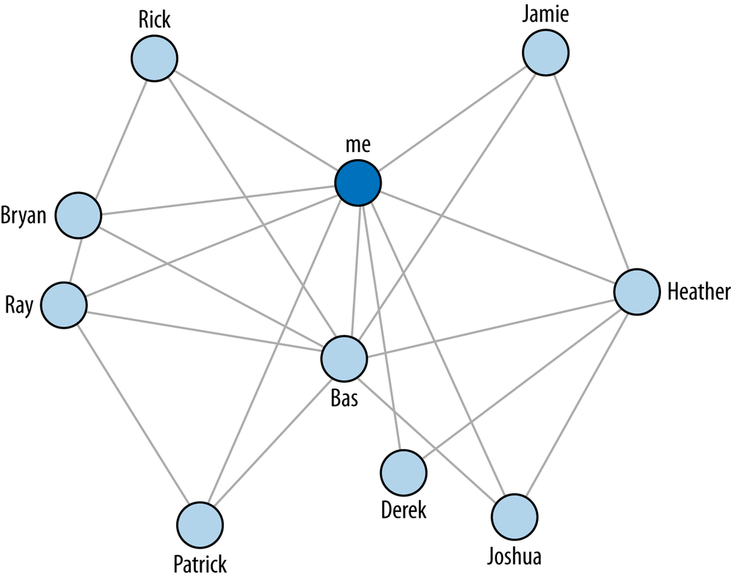
Κοινωνικά Δίκτυα: Γράφοι

Slide 7

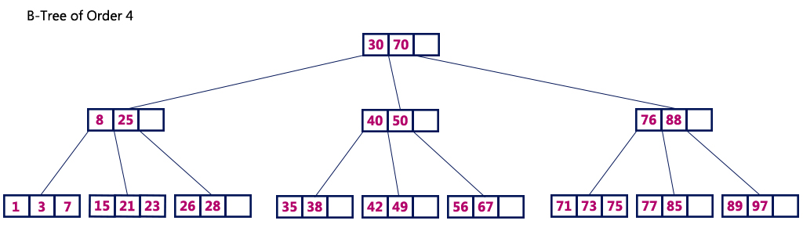
Βάσεις Δεδομένων: Β-δένδρα

Slide 8
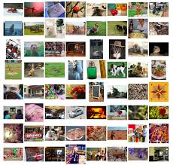
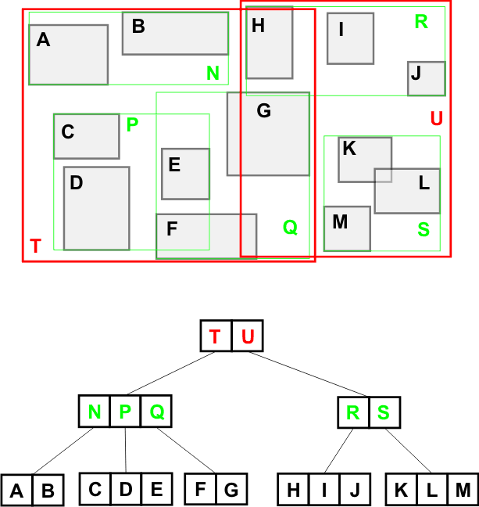
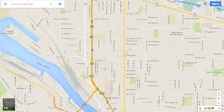
Εικόνες, Χάρτες: R-Trees

Slide 9
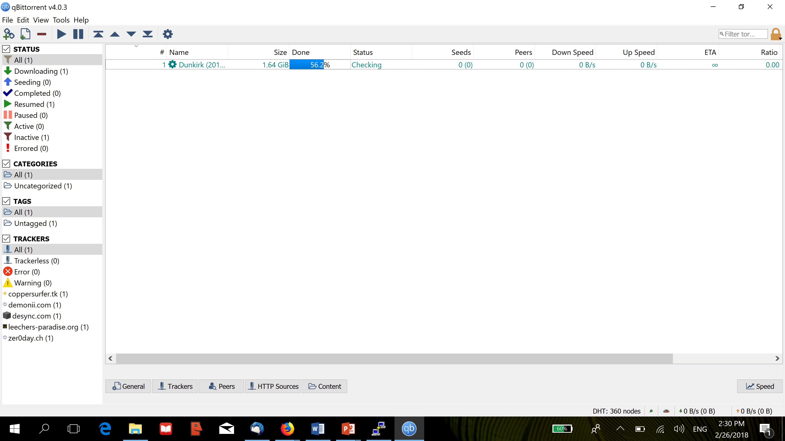
Torrents: Κατανεμημένοι Πίνακες Κατακερματισμού (DHTs)

Slide 10
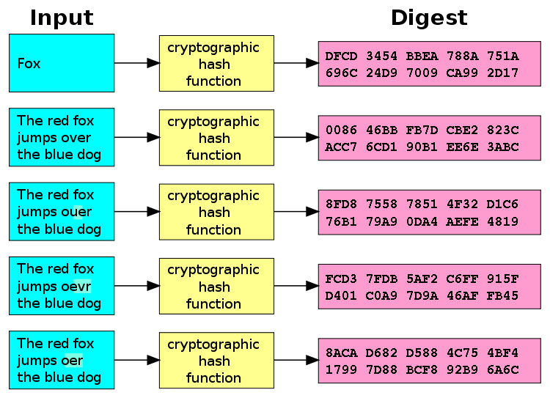
Κρυπτογραφία: cryptographic hash functions

Slide 11
Τεχνητή Νοημοσύνη: Διάφορες Δομές Δεδομένων π.χ., Ουρές Προτεραιότητας (http://cgi.di.uoa.gr/~ys02/, https://eclass.uoa.gr/courses/DI517/ http://ai.di.uoa.gr/)

Slide 12
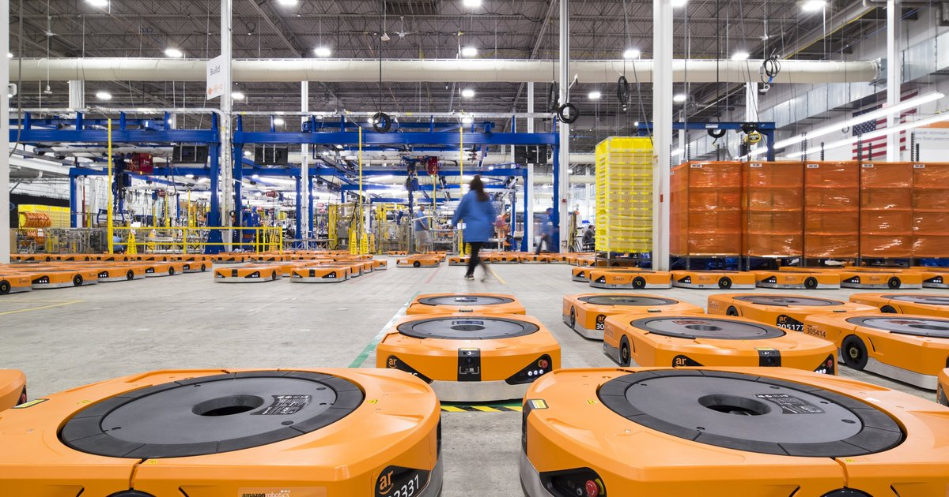
Τεχνητή Νοημοσύνη: Robots in Amazon Warehouses

Slide 13
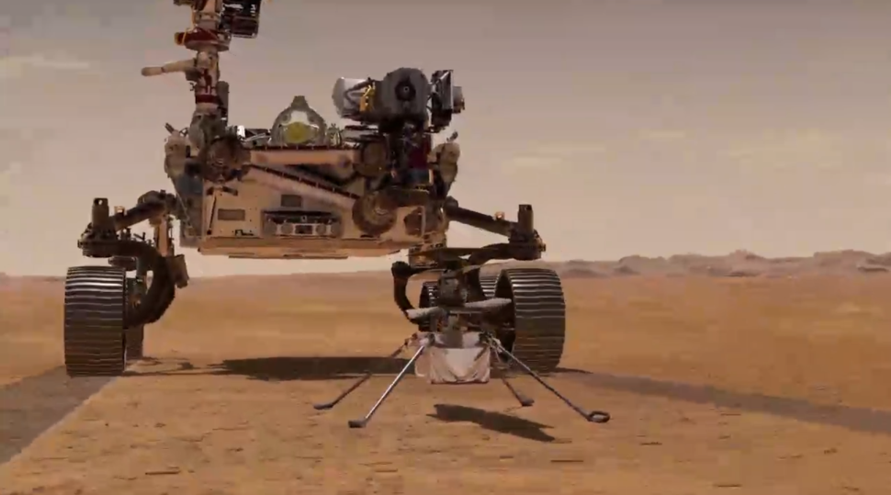
Perseverance Robot and its Helicopter Exploring Mars
The helicopter runs linux!

Slide 14
Περιεχόμενο του Μαθήματος
Συνδεδεμένες αναπαραστάσεις δεδομένων
Αναδρομή
Ενότητες και Αφαιρετικοί τυποι Τύποι Δεδομένων στη C.
Στοίβες
Ουρές
Εισαγωγή στην Ανάλυση Αλγορίθμων
Λίστες και Συμβολοσειρές
Δένδρα, σωροί, δένδρα εκφράσεων
Δυαδικά δένδρα αναζήτησης
Δένδρα AVL
Δένδρα αναζήτησης m δρόμων, δένδρα 2-3, δένδρα 2-3-4
Δένδρα κόκκινου-μαύρου
Δένδρα (a,b), Β-δένδρα
Κατακερματισμός
Δομές δεδομένων για σύνολα ξένα μεταξύ τους
Γράφοι
Γράφοι με βάρη
Ελάχιστα δένδρα επικάλυψης
Αλγόριθμοι Ταξινόμησης

Slide 15
Εργαστήριο και Εργασίες
C, VS Code, linux, gcc, make, github

Slide 16
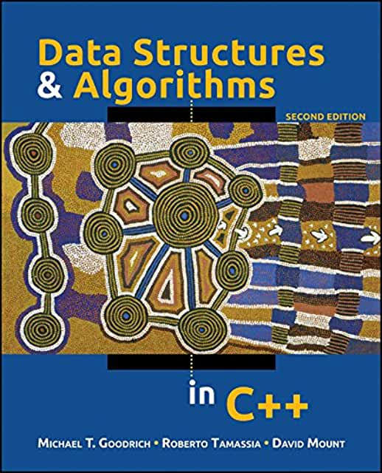
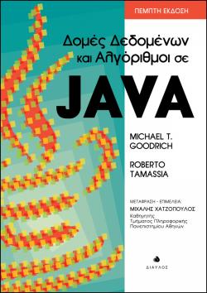
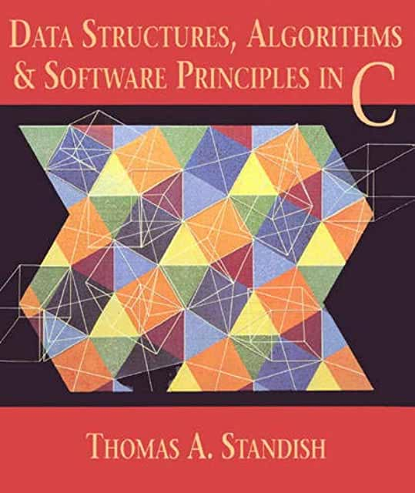
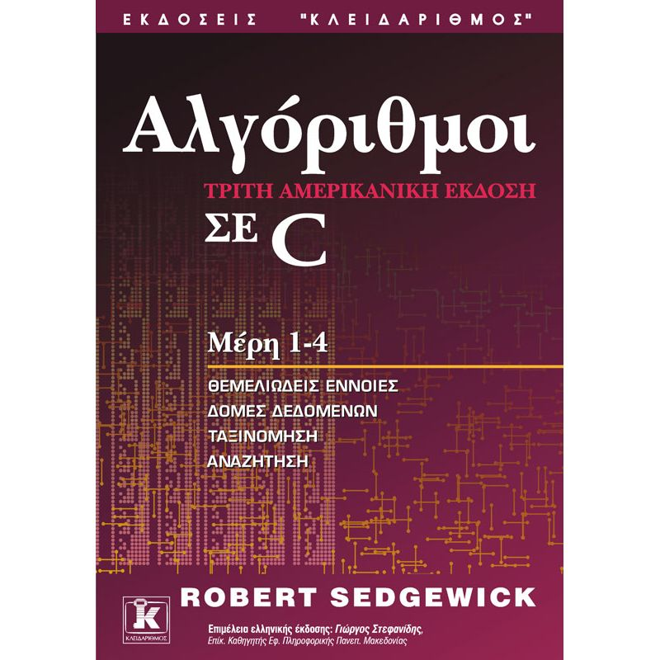

Βιβλία

Slide 17
Δομές Δεδομένων σε Μοντέρνες Γλώσσες Προγραμματισμού Υψηλού Επίπεδου
Οι μοντέρνες γλώσσες προγραμματισμού υψηλού επιπέδου (high level programming languages) όπως Python ή Java, μας προσφέρουν έτοιμες πολλές χρήσιμες δομές δεδομένων και δεν χρειάζεται να τις υλοποιήσουμε όπως θα κάνουμε εμείς στη C.

Slide 18
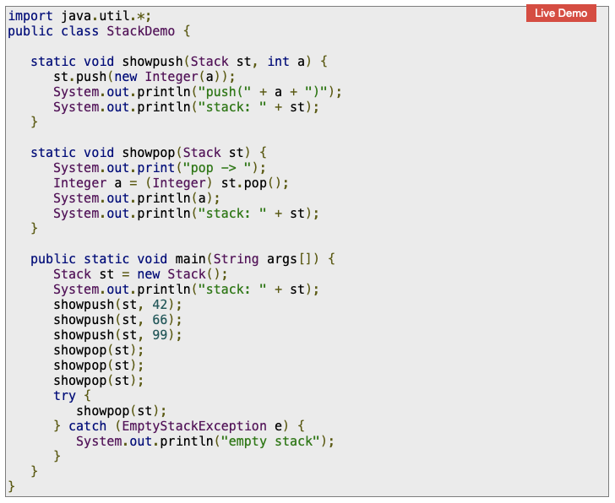
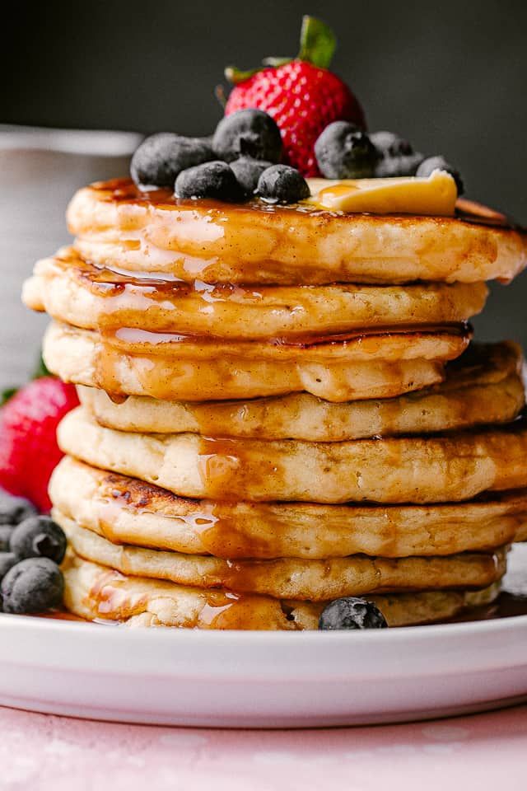
Java Example with Data Structure Stack

Slide 19
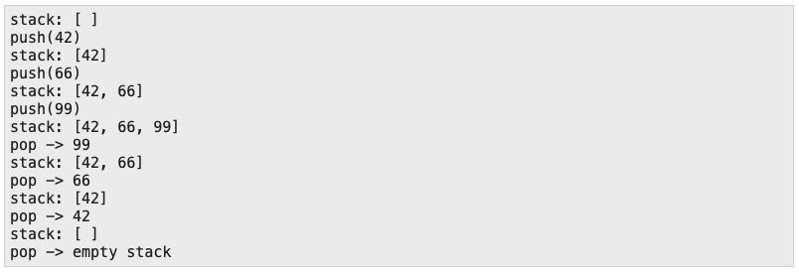
Output of the Previous Java Program

Slide 20
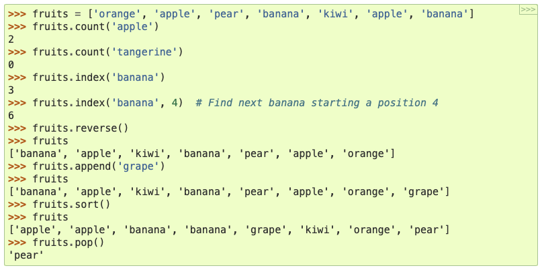
Python Example with Data Structure List

Slide 21
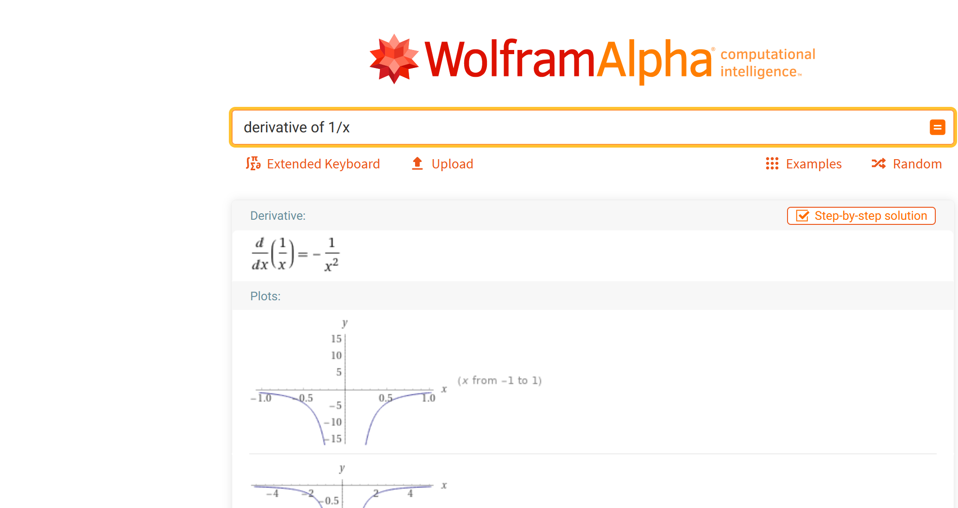
Γιατί Δομές Δεδομένων με C;
Για τον ίδιο λόγο που κάνουμε και Μαθηματικά αν και υπάρχει το Wolfram Alpha ☺

Slide 22
Γιατί Δομές Δεδομένων με C;
Υπάρχουν συστήματα και εφαρμογές που η αποδοτικότητα τους είναι κρίσιμη και γι αυτό το λόγο η C και η C++ είναι οι πιο κατάλληλες γλώσσες για την υλοποίηση τους:
Operating system kernels (Windows, Linux, Mac OS X, iOS, Android)
Database management systems (Oracle, MySQL, MS SQL Server, PostgreSQL)
Embedded systems (software systems running in automobiles)
…

